Slide 1
Dějiny a vývoj plaveckých sportů
Historie plavání

Slide 2
První zmínky…
Z prvobytně pospolné společnosti nemáme doklady o vztahu člověka k plavání. S odkazem na studium života kmenů lze dovozovat, že plavání patřilo, společně s chůzí, během, házením a překonáváním překážek, k základním tělesným dovednostem.
Existenční nutnost: lov, překonávání řek, přírodní katastrofy)
Vztah člověka k vodě rozdílný: kde ve vodě žila nebezpečná zvířata měl člověk strach z vody, kde voda pomáhala k obživě kladný vztah k vodě; v některých kulturách koupel ve vodě jako součást náboženských obřadů)
Jedna z nejstarších pohybových dovedností člověka – pravděpodobně napodobování pohybů zvířat (hrabání anebo střídavé pohyby s vytažením paží)

Slide 3
První zmínky…
Velká oblíbenost plavání ve starověkém Egyptě, Babylóně, Řecku a Římě – kultura byla na vysokém stupni vývoje. Plavání bylo vnímáno jako nedílná součást vzdělání – o čemž existuje velké množství důkazů (např. sošky, malby na stěnách a vázách)
Aristokraté považovali plavání za základ vzdělání spolu se čtením, počítáním a psaním
Platónův výrok: „Neumí číst ani plavat“
Speciálně vycvičení vojáci římského vojska – plavci se uplatňovali v námořních bitvách. Vojáci se učili plavat v oblečení a zbroji v Tibeře na Martově poli

Slide 4
První zmínky…
Velká oblíbenost plavání ve starověkém Egyptě, Babylóně, Řecku a Římě – kultura byla na vysokém stupni vývoje. Plavání bylo vnímáno jako nedílná součást vzdělání – o čemž existuje velké množství důkazů (např. sošky, malby na stěnách a vázách)
Aristokraté považovali plavání za základ vzdělání spolu se čtením, počítáním a psaním
Platónův výrok: „Neumí číst ani plavat“
Speciálně vycvičení vojáci římského vojska – plavci se uplatňovali v námořních bitvách. Vojáci se učili plavat v oblečení a zbroji v Tibeře na Martově poli

Slide 5
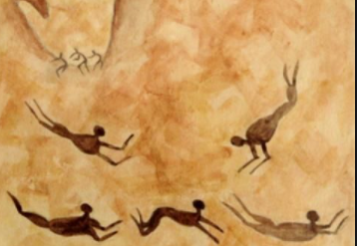
První zmínky…
Velká oblíbenost plavání ve starověkém Egyptě, Babylóně, Řecku a Římě – kultura byla na vysokém stupni vývoje. Plavání bylo vnímáno jako nedílná součást vzdělání – o čemž existuje velké množství důkazů (např. sošky, malby na stěnách a vázách)
Aristokraté považovali plavání za základ vzdělání spolu se čtením, počítáním a psaním
Platónův výrok: „Neumí číst ani plavat“
Speciálně vycvičení vojáci římského vojska – plavci se uplatňovali v námořních bitvách. Vojáci se učili plavat v oblečení a zbroji v Tibeře na Martově poli

Slide 6
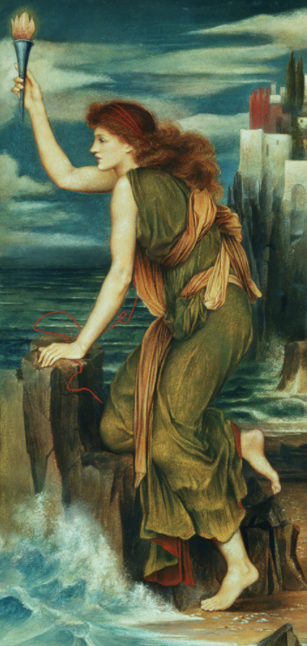
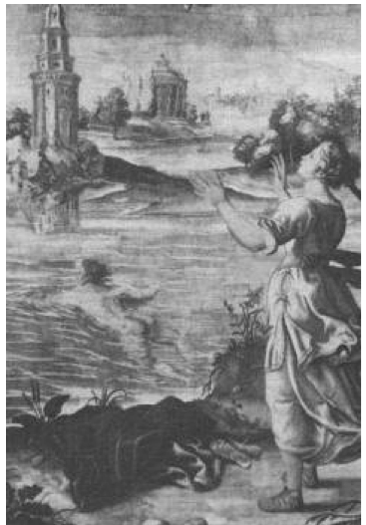
Z řecké mytologie…
Z řecké mytologie je nejznámější milostný příběh Leandra a Héro,
kněžky bohyně Afrodity
Pověst říká o utajované lásce, kdy se museli scházet tajně v noci.
Dělila je mořská úžina: Leandros žil v Abytu na maloasijské straně Helléspontu a Héro bydlela ve věži v Sesto na Evropském břehu.
Dělila je Dardanelská úžina (ca 1500 m a silné proudy)
Po setmění Héro zavěsila na věž lampu a Leandros,
řízený světlem lampy, k ní připlaval
(pověst říká že každý večer) a ráno se vracel zpět
Tragický konec – jedné bouřlivé noci sfoukl vítr lampu
a Leandros ztratil směr a utonul.
Vlny vyhodily jeho mrtvé tělo pod věž.
Když to Héro ráno uviděla, skočila z věže

Slide 7
Římské lázně (thermy)…
začalo to dobře:.římské lázně se těšily velké oblibě (Pompeje, okolí Neapole, ale také Afrika, Asie)
stavěly se lázeňské budovy monumentálních rozměrů (např. Caracallovy lázně 150 tis. m2, Diokleciánovy lázně měly půdorys 420 x 380 m)
ve 4. stol n.l. v Římě 11 velkých lázní, které vyjma koupání (očistná funkce lázní) sloužily i k zábavě, vzdělání a společenským stykům…jenže se to zvrtlo a lázně dostaly zcela úpadkový směr
neřesti, naumachie
což vedlo k naprostému úpadku – tyto jevy měly negativní dopad na smýšlení křesťanů o plavání, koupání a hygieně…což nezůstalo bez následků…

Slide 8
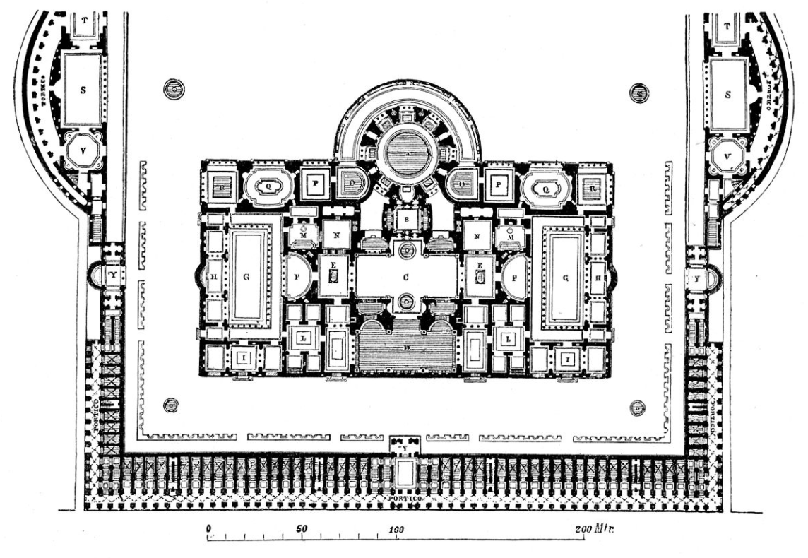
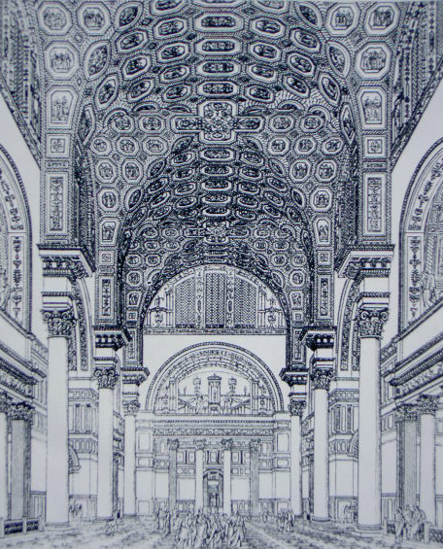
Carracalovy lázně

Slide 9
Středověk…
v tomto období se na lidské tělo pohlíželo jako na nástroj ďáblův
čistá pokožka znamenala špinavou duši
málokdo se osvěžoval v řece či rybníku, celkově špatná hygiena
částečné uvolnění přineslo až období humanismu…
…ale i tehdy J. A. Komenský varoval před plaváním ve volné vodě
změnu názorů na koupání a plavání přinesl až další rozvoj společnosti

Slide 10
Počátky sportovního plavání
počáteční popud pochází pravděpodobně od lorda Byrona, který si v roce 1810 ověřil reálnost báje o Lenadrovi a Héro a přeplaval Dardanelskou úžinu
z počátku především vytrvalostní výkony
v roce 1875 kapitán Matthew Webb přeplaval jako první La Manche, směr z Anglie do Francie,
čas 21 hodin a 45 minut
v 60. letech 19 stol. byly v Londýně zakládány první plavecké kluby
1862 vznikl první krytý plavecký bazén (Anglie)
plavaly se zpravidla distanční závody přes úžiny a větší řeky (např. závod Quer Paris)
první utkání ve vodním pólu bylo sehráno v roce 1869
skody do vody se z počátku vyvíjely jako disciplína velmi živelně, ale na poč. 20. století již bylo standardizované skokanské zařízení
oblibě se těšilo i potápění – pořádaly se v něm závody na vzdálenost, rychlost i délku pobytu pod vodou

Slide 11
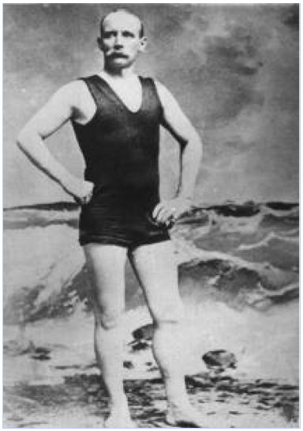
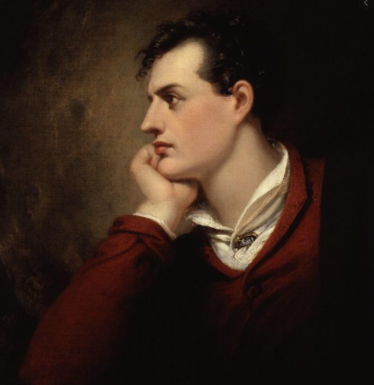
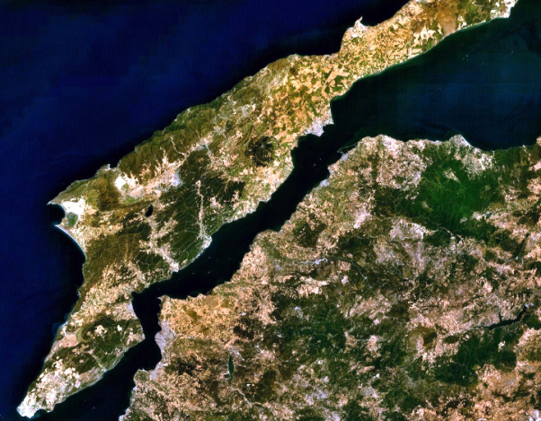
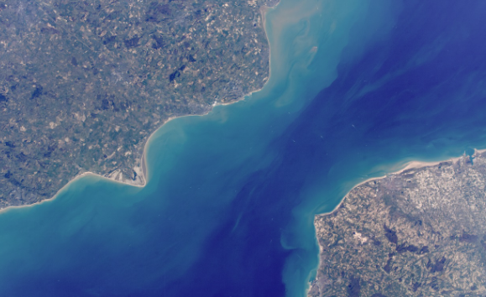
Matthew Webb
Lord Byron

Slide 12
Počátky sportovního plavání
plavání bylo zařazeno do programu 1. novodobých Olympijských her v roce 1896 – (více o plavání na OH v samostatné prezentaci)
v roce 1908 byla založena v Londýně FINA
(Federation Internationale de Natation Amateur), sídlo v Lausanne
FINA má členské svazy: LEN (Ligue Européenne de Natation), AASF (Asian Amateru Swimming Federation, 1978), CANA (Confédération Africaine de Natation, 1978), ASUA (Amateur Swimming Union of the Americas, 1948) a OSA (Oceania Swimming Assotiation, 1991)
v roce 1927 byl založen v Bologni LEN (Ligue Europeienne de Natation), nyní sídlo v Lucembursku; v letech 1948 – 1950 byl předsedou ing. Ladislav Hauptman z Prahy
od roku 1926 je pořádáno ME, od roku 1973 i MS

Slide 13
Co nás čeká:
Plavání na OH – od historie po současnost
Vývoj plaveckých způsobů

Slide 14
První zmínky…

Slide 15
První zmínky…

Slide 16
První zmínky…

Slide 17
První zmínky…

Slide 18
První zmínky…

Slide 19
První zmínky…

Slide 20
První zmínky…

Slide 21
První zmínky…

Slide 22
První zmínky…

Slide 23
První zmínky…

Slide 24
První zmínky…

